Slide 1
Bài 21:

Slide 2
§21.Mạng thông tin toàn cầu Internet
Internet là gì ?
Kết nối Internet bằng cách nào?
Các máy tính trong Internet giao tiếp
với nhau bằng cách nào?
1.
2.
3.

Slide 3
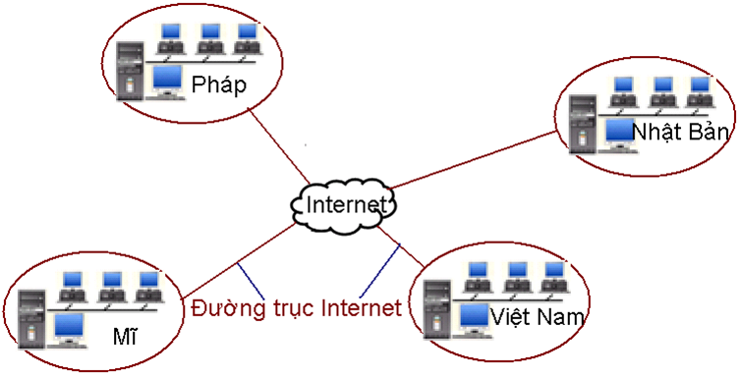
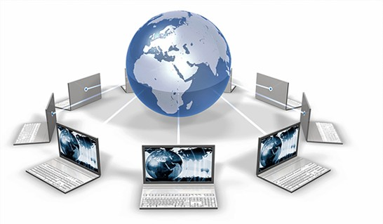
1.Internet là gì ?
Mạng máy tính khổng lồ, kết nối hàng triệu máy tính, mạng máy tính trên toàn thế giới và sử dụng bộ giao thức truyền thống TCP/IP
Công dụng của
Internet?

Slide 4
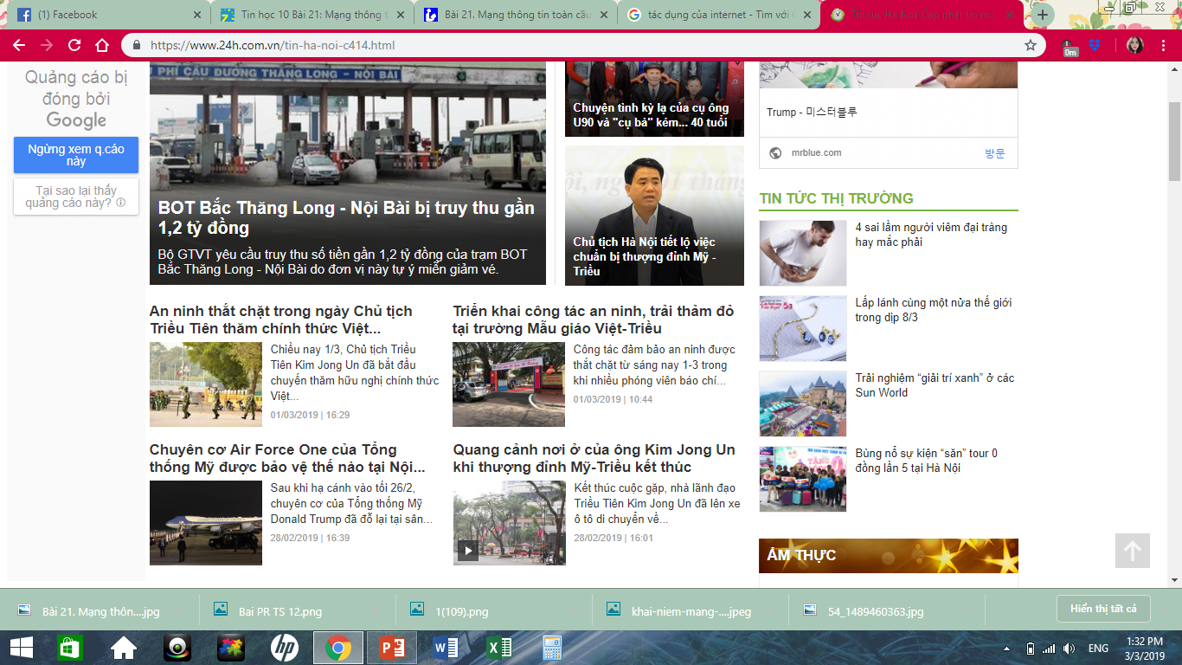
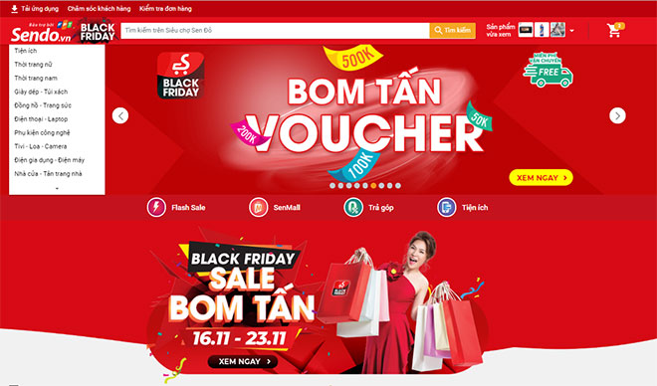
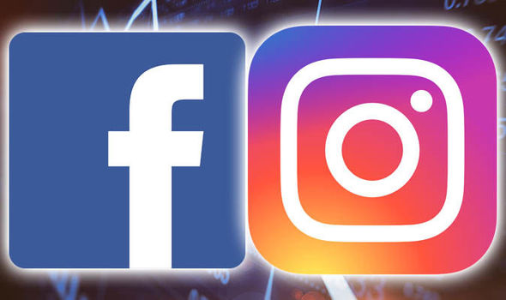
Công dụng của Internet
Cung cấp nguồn tài nguyên khổng lồ vô tận
Cung cấp các dịch vụ trong thời gian ngắn và chi phí thấp
Đảm bảo phương thức giao tiếp hoàn toàn mới giữa người với người

Slide 5
Đặc điểmphát triển
Được thiết lập năm 1983 và không ngừng phát triển
Không có ai là chủ sở hữu Internet
Được tài trợ bởi các chính phủ, các cơ quan khoa học và đào tạo, doanh nghiệp và hàng triệu người trên thế giới

Slide 6
2.Kết nối Internet bằng cách nào ?
Sử dụng modem qua đường điện thoại
Để truy cập
+ Máy tính được cài Modem và kết nối qua đường điện thoại
+ Cần kí kết hợp đồng với nhà cung cấp dịch vụ Internet để được truy cập
Ưu điểm : thuận tiện cho người sử dụng
Nhược điểm : Tốc độ đường truyền không cao

Slide 7
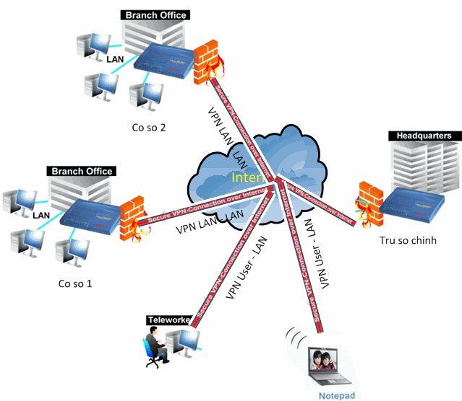
Sử dụng đường truyền riêng ( Leased line )
 Thuê đường truền riêng kết nối từ máy NSD tới ISP
 Thường sử dụng mạng LAN của các cơ quan , xí nghiệp ,…
 Phù hợp với nơi cầnkết nối liên tục, trao đổi thông tin với khối lượng lớn
 Ưu điểm : Tốc độ đường truyền cao

Slide 8
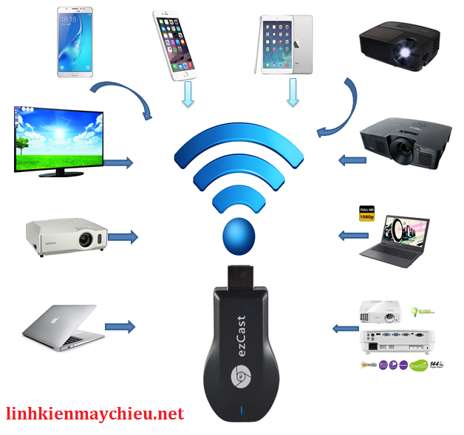
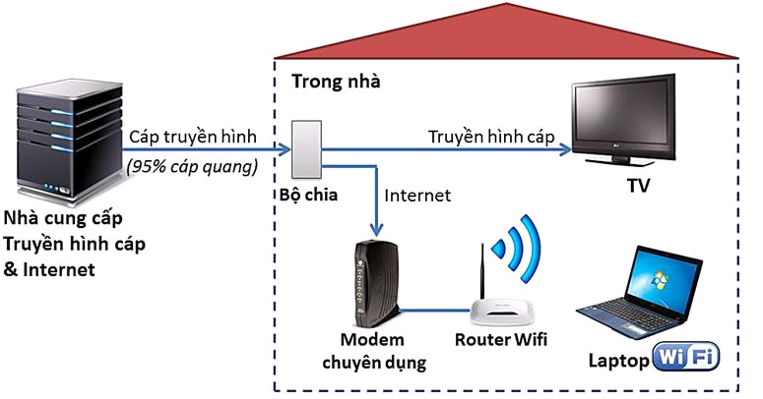
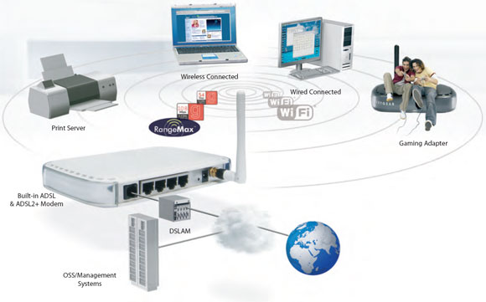
2.Kết nối Internet bằng cách nào ?
Một số phưng thức kết nối khác
Đường truyền hình cáp
Đường truyền ADSL
Đường truyền không dây

Slide 9
3.Các máy tính trong Internet giao tiếp với nhau bằng cách nào ?
Giao thức TCP/ IP
Tập hợp các quy định về khuôn dạng dữ liệu và phương thức truyền dữ liệ giữa các thiết bị
Chứa hàng tram giao thức khác nhau để truyền dữ liệu từ máy này đến máy khác
Gồm hai thành phần : giao thức TCP và giao thức IP

Slide 10
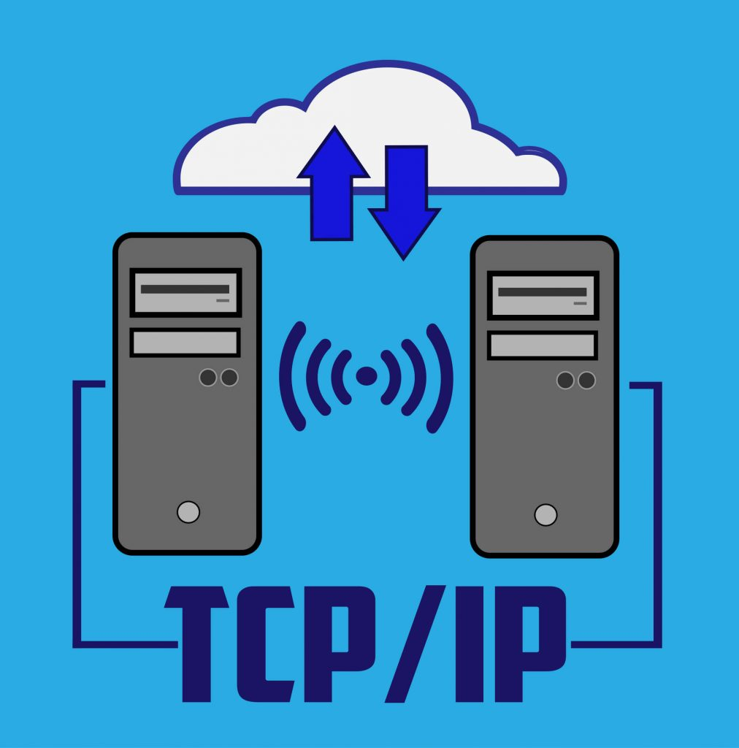
3.Các máy tính trong Internet giao tiếp với nhau bằng cách nào ?
Giao thức IP
Là giao thức chịu trách nhiệm về địa chỉ và định tuyến đường truyền cho phép các gói tin đi đến đích một cách riêng lẻ và độc lập
Giao thức TCP
Cho phép hai thiếp bị truyền thông trong mạng kết nối với nhau và trao đổi các dòng dữ liệu hoặc thông tin cần truyển
Đảm bảo phân chia dữ liệu ở máy gửi thành các gói nhỏ có khuôn dạng ,kích thước xác định và phục hồi dữ liệu ở máy nhận

Slide 11
3.Các máy tính trong Internet giao tiếp với nhau bằng cách nào ?
Nội dung gói tin bao gồm các thành phần sau
Địa chỉ nhận , địa chỉ gửi
Dữ liệu độ dài
Thông tin kiểm soát lỗi và các thông tin phục vụ khác

Slide 12
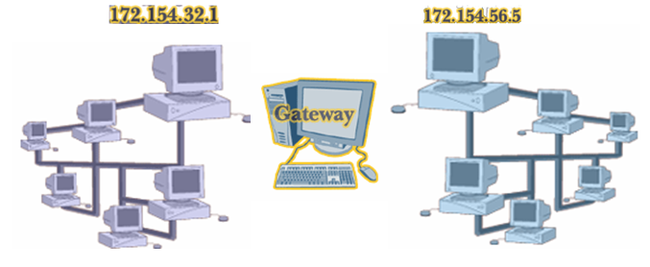
3.Các máy tính trong Internet giao tiếp với nhau bằng cách nào ?
Làm thế nào gói tin đến đúng người nhận ?
- Có thông tin xác định đến máy chủ
- Phải có địa chỉ duy nhất là IP

Slide 13
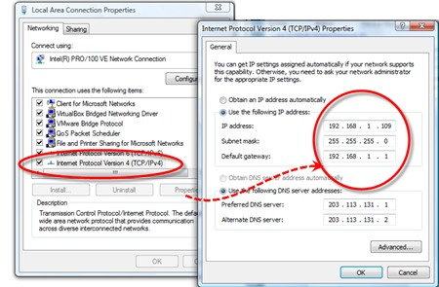
3.Các máy tính trong Internet giao tiếp với nhau bằng cách nào ?
Vậy địa chỉ IP là gì ?
- Dưới dạng bốn số nguyên phân cách bởi dấu (.)
VD: 172.154.32.1 và 172.154.56.6
- Địa chỉ IP chuyển sang dạng ký tự ( tên miền )
- Thông thường, trường cuối bên phải là tên viết tắt của tên nước và tên tổ chức : vn( Việt Nam), jp (Nhật Bản), fr (Pháp),…

